Slide 1
LSTM
출처:
https://dgkim5360.tistory.com/entry/understanding-long-short-term-memory-lstm-kr
https://iy322.tistory.com/62
https://velog.io/@jonghne/LSTM-AE%EB%A5%BC-%EC%9D%B4%EC%9A%A9%ED%95%9C-%EC%8B%9C%EA%B3%84%EC%97%B4-%EB%8D%B0%EC%9D%B4%ED%84%B0 -%EC%9D%B4%EC%83%81-%ED%83%90%EC%A7%80-1-%EA%B0%9C%EC%9A%94
https://blog.naver.com/winddori2002/221992543837
https://bommbom.tistory.com/entry/LSTM%EC%9D%98-Cell-State-%ED%8A%B9%EC%A7%95-%EB%B0%8F-%EC%9B%90%EB%A6%AC

Slide 2
RNN (Recurrent Neural Network)
전통적인 neural network
이전에 일어난 사건을 바탕으로 나중에 일어나는 사건을 생각하지 못 함
RNN
스스로를 반복하면서 이전 단계에서 얻은 정보가 지속되도록 함

Slide 3
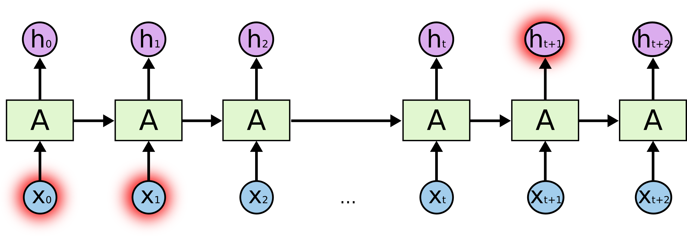
RNN (Recurrent Neural Network)
RNN
관련 정보와 그 정보를 사용하는 지점 사이 거리가 멀 경우 Back propagation 과정을 통해 Gradient를 편미분 할 때 Gradient가 점점 작아져 사라지는 기울기 소멸 문제(vanishing gradient problem)가 존재

Slide 4

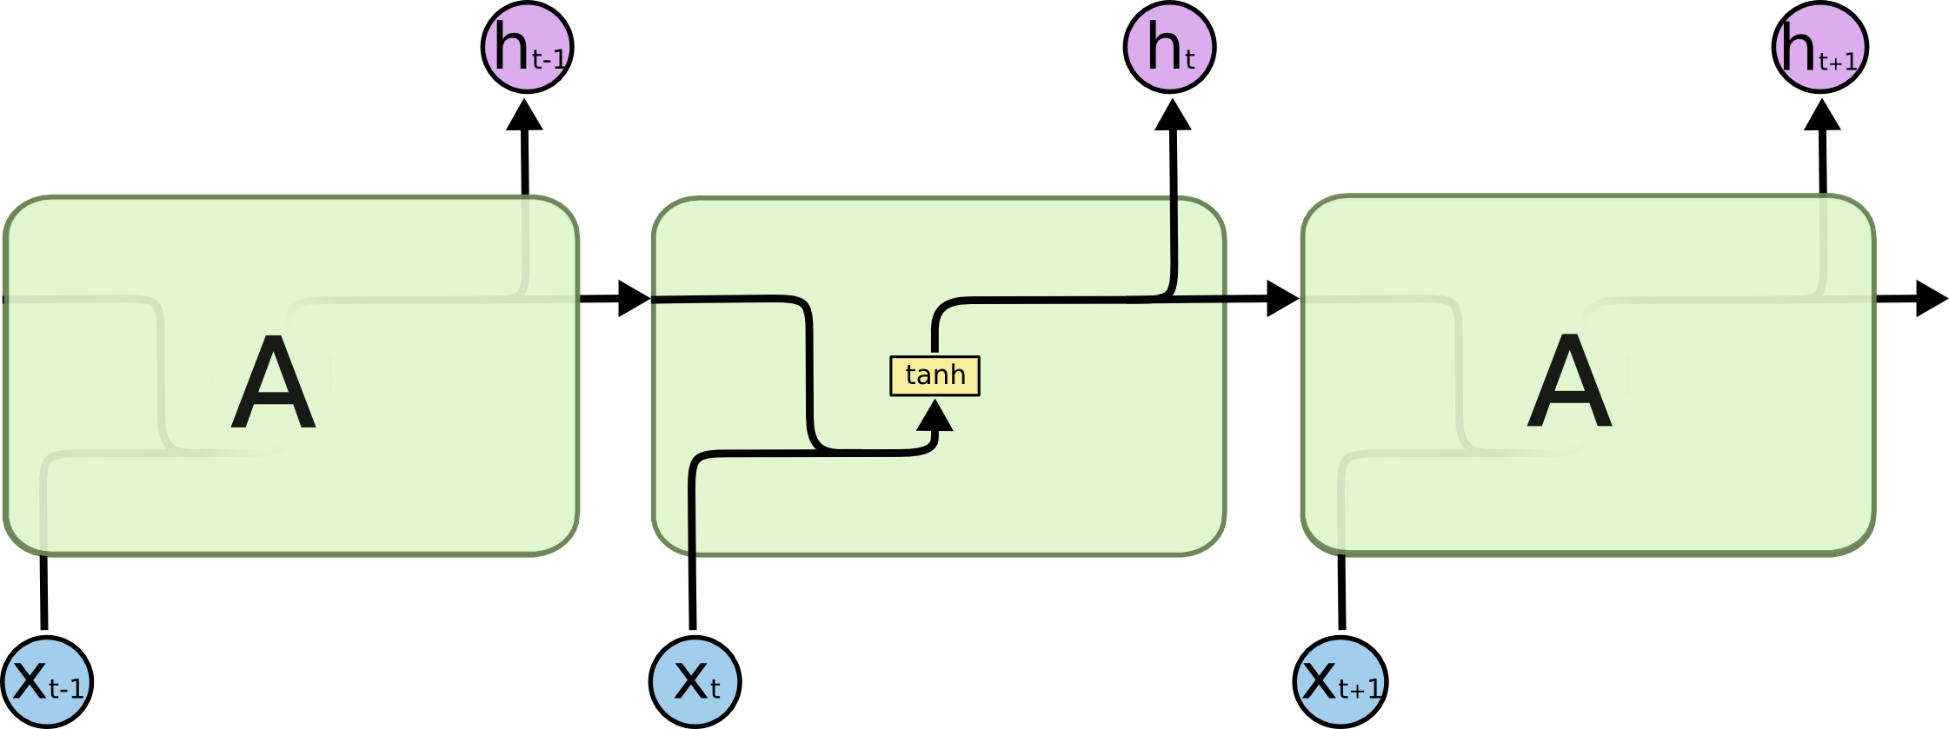
LSTM
RNN의 종류
긴 의존 기간을 필요로 하는 학습을 수행할 수 있음

Slide 5
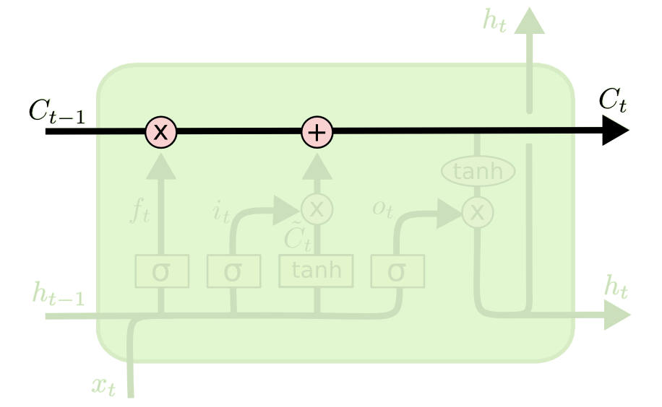
Cell state
컨베이어 벨트
정보 손실이 발생하지 않음
3개의 gate
정보 전달의 조절
Sigmoid layer
0~1 사이 숫자
0 : 이전 cell state 값을 0으로 만들어 미래 결과에 영향을 주지 않음
1 : 이전 cell state 값을 그대로 보내, 미래 결과에 영향을 줌
Pointwise 곱셈

Slide 6
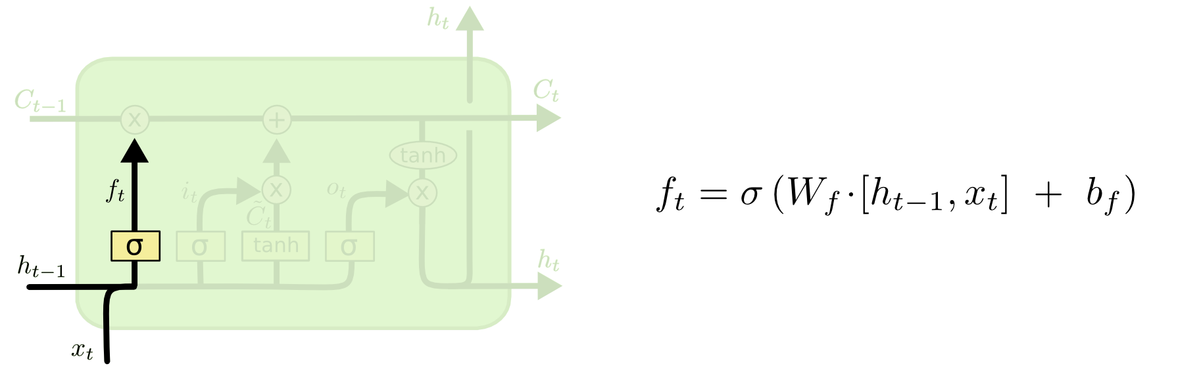
망각 게이트(forget gate)
cell state로부터 어떤 정보를 버릴 것인지를 정하는 것으로, sigmoid layer에 의해 결정
값이 1이면 "모든 정보를 보존“
0이면 “모든 정보를 버림"

Slide 7
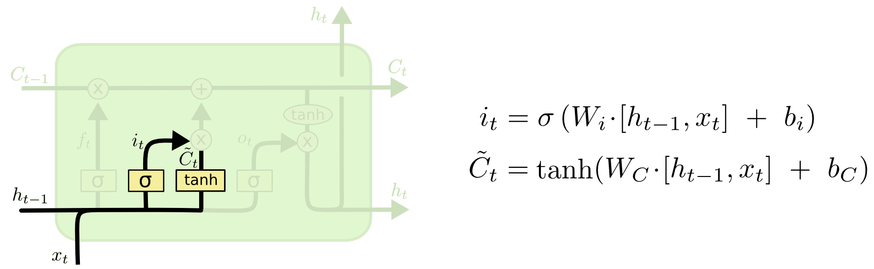

입력 게이트(input gate)
앞으로 들어오는 새로운 정보 중 어떤 것을 cell state에 저장할 것인지를 정함
"input gate layer"라고 불리는 sigmoid layer가 어떤 값을 업데이트할 지 정함
다음 tanh layer가 새로운 후보 값들인 ${\tilde{C}}_{t}$라는 vector를 만들고, cell state에 더할 준비를 함

Slide 8
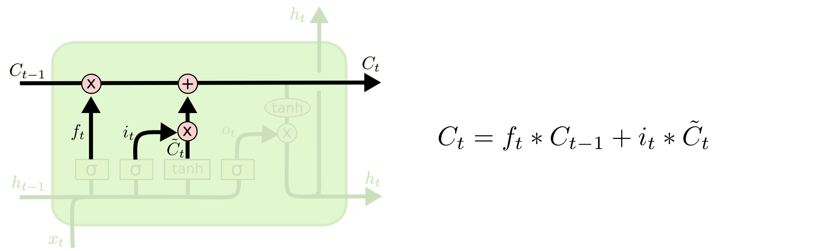
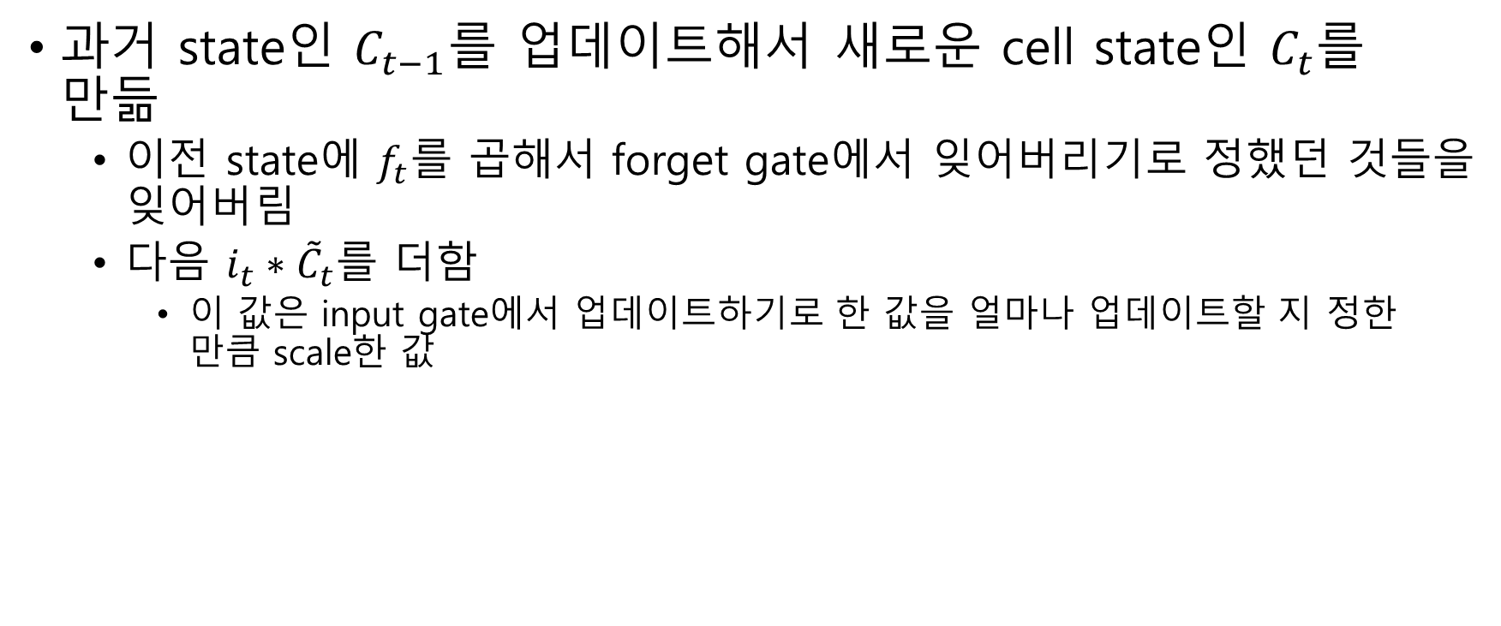
cell state 업데이트
과거 state인 $C_{t−1}$를 업데이트해서 새로운 cell state인 $C_{t}$를 만듦
이전 state에 $f_{t}$를 곱해서 forget gate에서 잊어버리기로 정했던 것들을 잊어버림
다음 $i_{t}∗{\tilde{C}}_{t}$를 더함
이 값은 input gate에서 업데이트하기로 한 값을 얼마나 업데이트할 지 정한 만큼 scale한 값

Slide 9
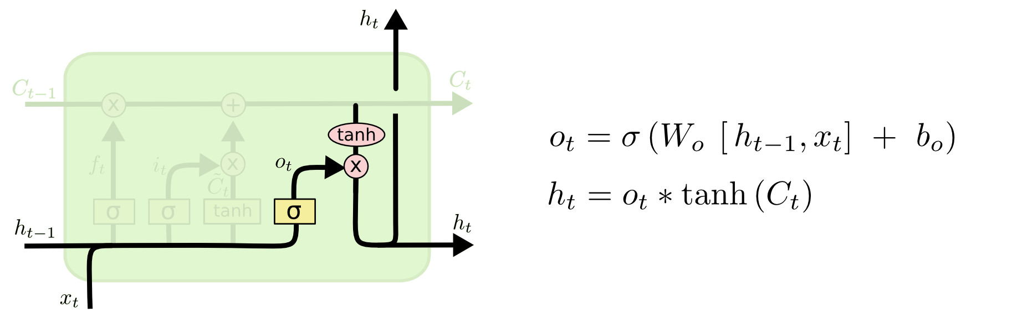
출력 게이트(Output gate)
무엇을 output으로 내보낼 지 정함
cell state를 바탕으로 필터된 값
sigmoid layer에 input 데이터를 태워서 cell state의 어느 부분을 output으로 내보낼 지를 정함
다음 cell state를 tanh layer에 태워서 -1과 1 사이의 값을 받은 뒤에 방금 전에 계산한 sigmoid gate의 output과 곱함
이렇게 output으로 보내고자 하는 부분만 내보냄

Slide 10
LSTM 모델
BiLSTM (Bidirectional Long Short-Term Memory)
순방향, 역방향 두 개의 LSTM으로 과거와 미래의 정보를 동시에 활용
LSTM-Autoencoder
시간적 흐름을 고려하기 위해 Sequence 데이터를 다루는 LSTM과 정상 데이터의 특징을 학습하는 Autoencoder를 섞은 알고리즘
LSTM-Attention
특정 시점에 높은 가중치를 두는 Attention 메커니즘을 활용
GRU(Gated Reccurent Unit)
기존 LSTM의 구조를 조금 더 간단하게 개선한 모델

Slide 11
Trace 데이터 기반 GPU 사용량 예측 기초조사

Slide 12
연구 배경
IT 기술의 발달로 자원의 사용이 증가함. 그러나 자원에 대한 수요는 시간대별, 날짜별로 유동적이기 때문에, 수요에 따라 요구되는 자원을 효율적으로 사용할 필요성이 제기됨.
과거 사용량을 바탕으로 미래의 사용량을 예측하여 예상되는 수요에 미리 대응함으로써 시스템을 안정적으로 운영하는 것을 목표로 함.
특히 GPU의 경우 인공지능, 자율주행, 게임 등에서 수요가 폭발적으로 증가하는 리소스이므로, 한정적인 리소스를 효율적으로 관리해야 함.

Slide 13
선행 연구
1. 클라우드 데이터센터의 안정적인 운영을 위한 워크로드 예측 모델 비교 연구(정승우, 전민철, 허의남, 2024)
구글 클러스터 2011년 데이터셋, 12,500개의 컴퓨팅 머신 클러스터에서 약 1달간의 리소스 사용 추적 결과
시계열 데이터 처리를 위한 5분 단위 타임스탬프
지수가중이동평균 방법으로 최근 데이터에 더 큰 가중치 부여
기본 LSTM 모델 기반, 양방향 정보를 처리하는 BiLSTM 모델, Autoencoder의 인코더-디코더 구조를 활용하여 패턴을 압축 학습하는 LSTM-Autoencoder 모델, 특정 시점에 높은 가중치를 두는 LSTM-Attention 모델 등 총 4가지 모델 학습 후 평가
모델 평가를 위한 MAE(Mean Absolute Error), RMSE(Root Mean Sqaured Error) 방법 사용

Slide 14
선행 연구
2. LSTM기반 CPU 사용예측을 통한 사설 클라우드 시스템의 다중클러스터 안정성 향상 방안 연구(박선철, 김영한, 2022)
python의 psutil library를 활용한 시스템 자원 사용률 수집
데이터 전처리 : timestamp와 CPU 사용현황 정보 사용, Matplotlib을 활용한 그래프 출력, 전체 데이터를 기준을 세워 Train-set과 Test-set으로 구분, Data-scailing 수행
분당 1개씩, 1일 1,440건, 5일간 7,200건의 데이터를 준비한 후 Train-set과 Test-set을 이용하여 LSTM을 적용해 학습 모델 검증

Slide 15
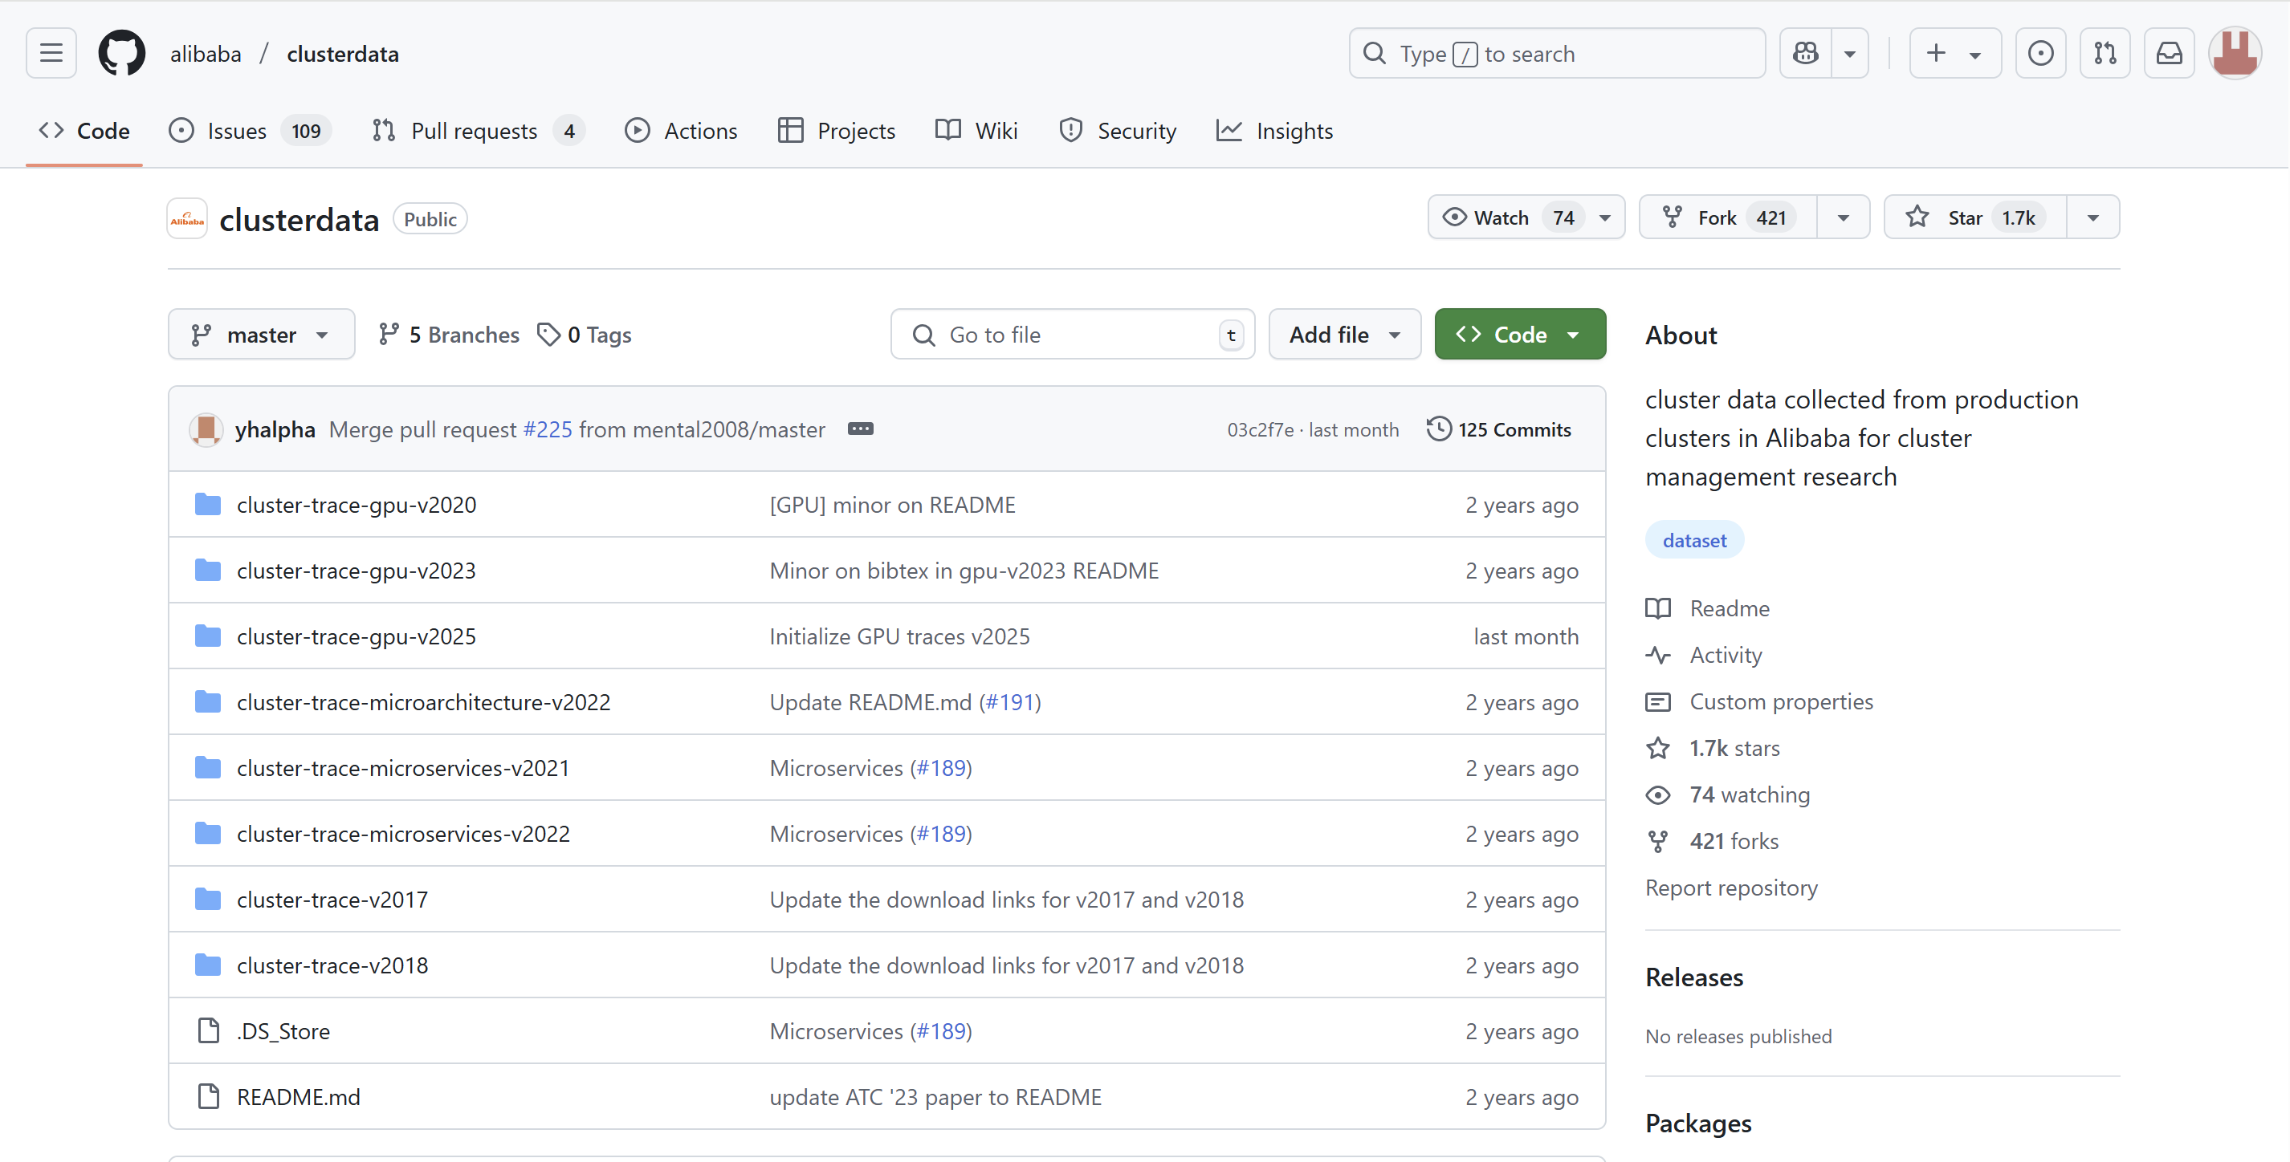
Alibaba Dataset

Slide 16
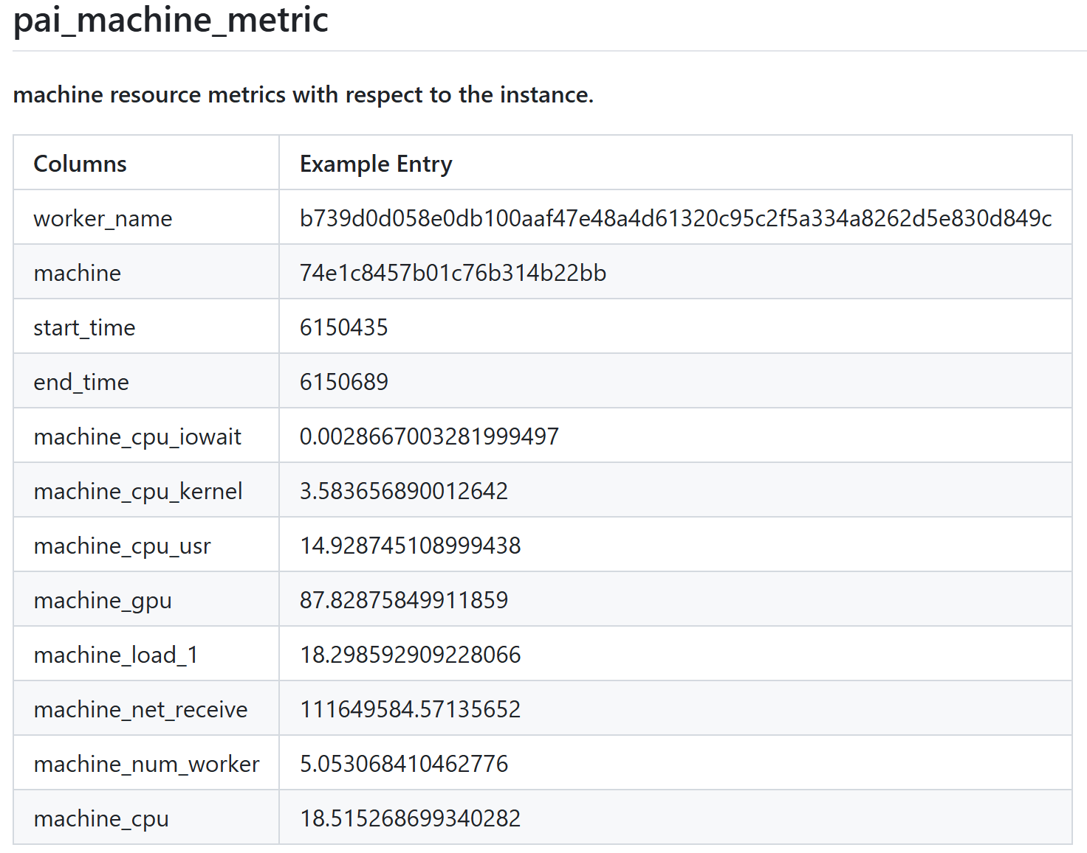
Alibaba Dataset
최신 머신러닝 알고리즘 실행하는 훈련 및 추론 작업
Alibaba PAI(Platform for Artificial Intelligence)의 대규모 클러스터(1,800대 이상의 서버에서 6,500개 이상의 GPU), 2020년 7월~8월 간 수집.
csv 파일 형태
machine resource metrics with respect to the instance에 해당하는 pai_machine_metric 테이블 참조
start_time, end_time, machine_gpu 데이터 주시

Slide 17
Conclusion
선행연구에서는 데이터를 구글 데이터셋을 통해 수집하거나, 자체 수집함.
start time, end time이 정렬되어 있지 않아 이를 정렬하고, machine_gpu 항목이 비어있는 것은 제외하는 등 데이터 정제가 필요함.
예측 결과에 따른 Cloud GPU scailing으로 확장할 수 있을 것이라 예상됨.
Alibaba Dataset에 한정하였지만, 입력 Dataset을 적절히 바꾸면 상황에 맞게 사용할 수 있을 것이라 판단됨.

